Slide 1
A jak jsme postupovali?
Příběhy našich sousedů - Zš a Mš Byšice
ÚNOR – ČERVEN 2016 Příběh Jiřího Štěpánovského

Slide 2
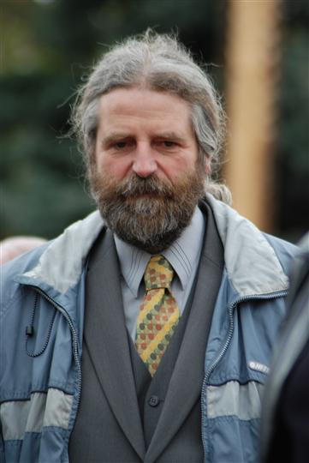
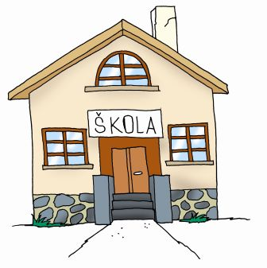
Motivační setkání s Michalem Šimkem, koordinátorem
17. 12. 2015

Slide 3
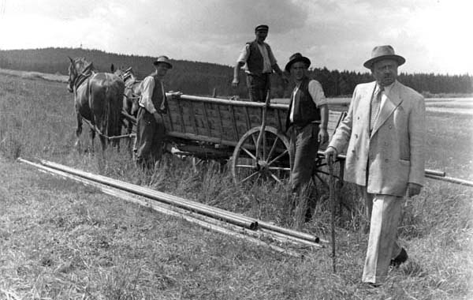
Seznamování se s nejnovějšími dějinami Československa a s regionálními dějinami (literatura, filmy)
únor – březen 2016

Slide 4
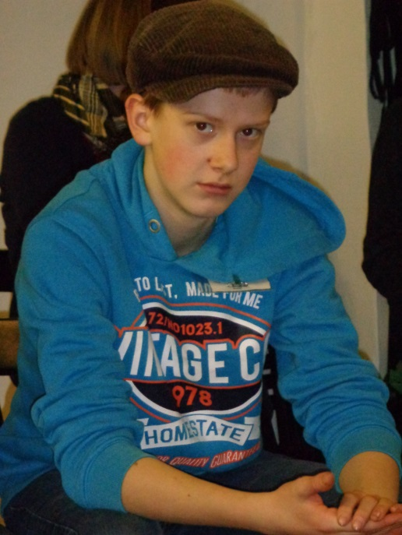
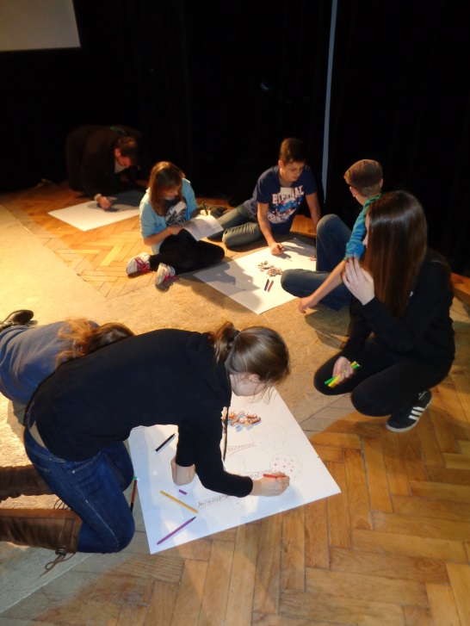
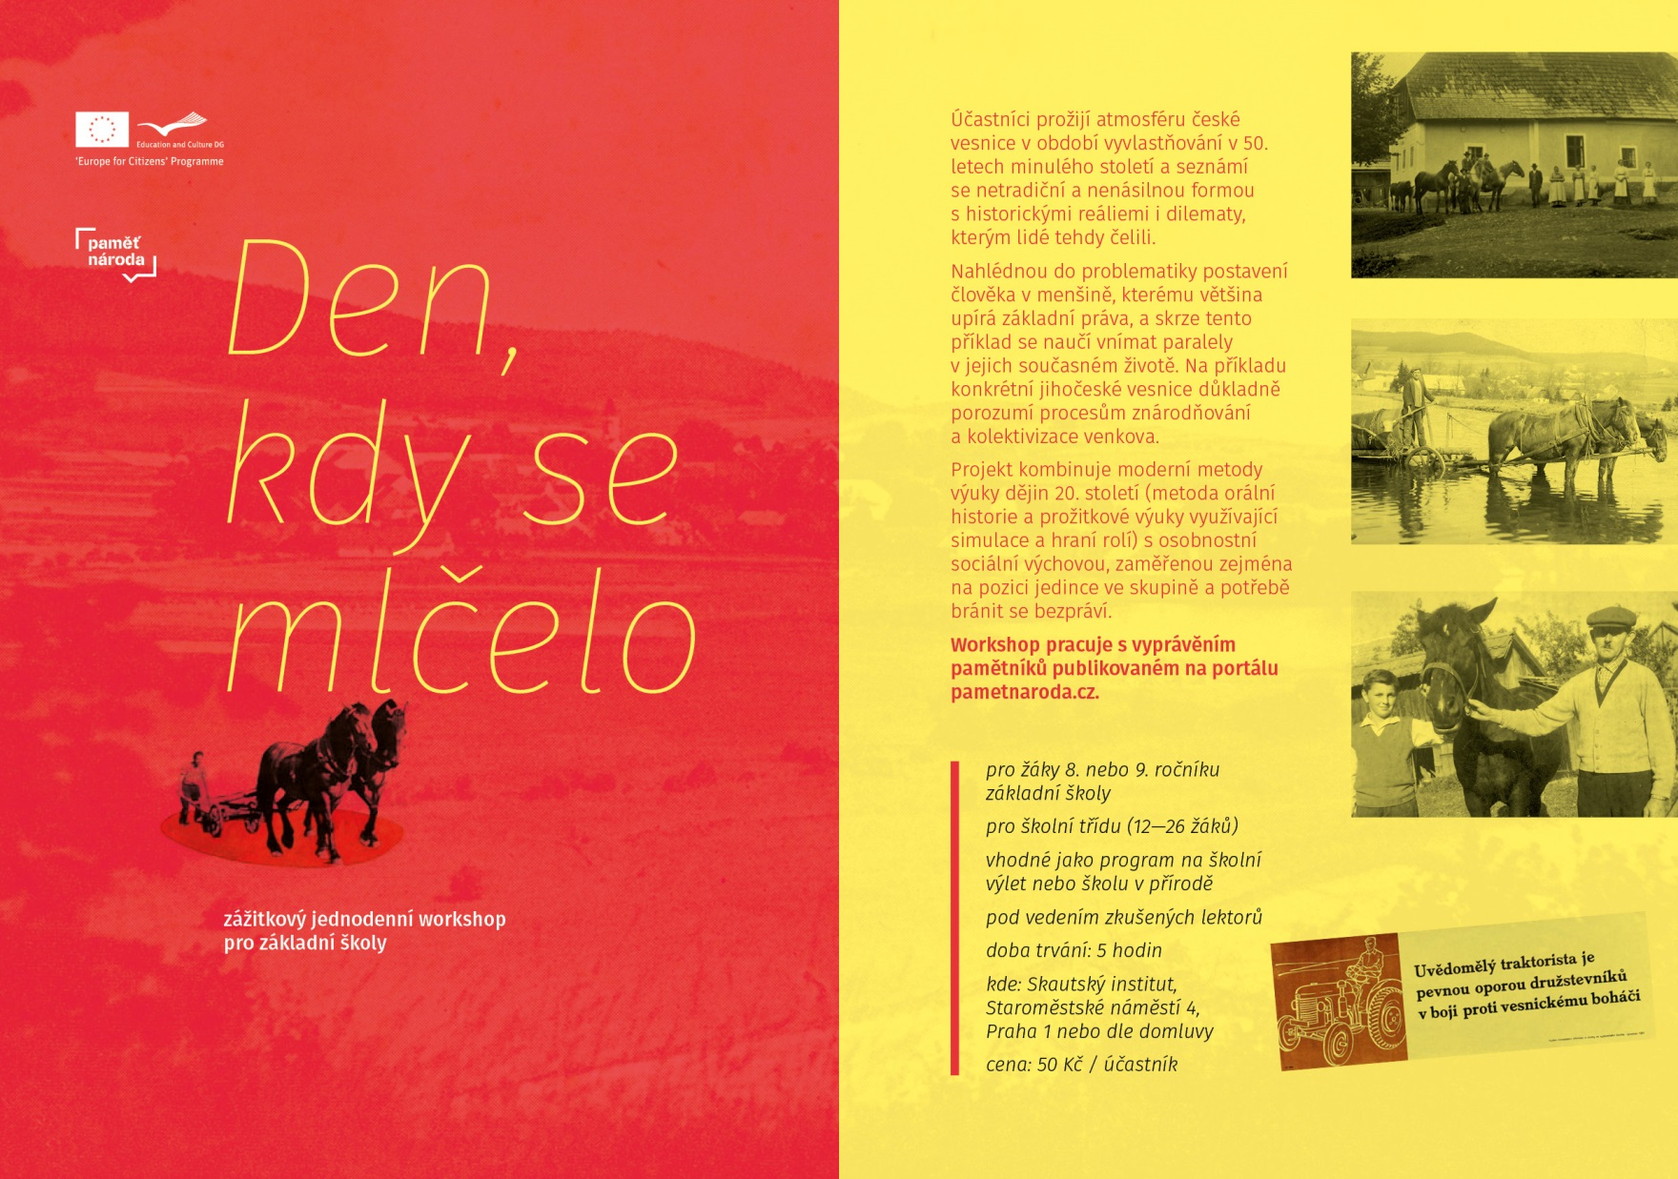
Workshop: Den, kdy se mlčelo – Praha (Post Bellum)
8. 3. 2016

Slide 5
Příprava na rozhovor 1 a jeho realizace: Renata Špačková
březen

Slide 6
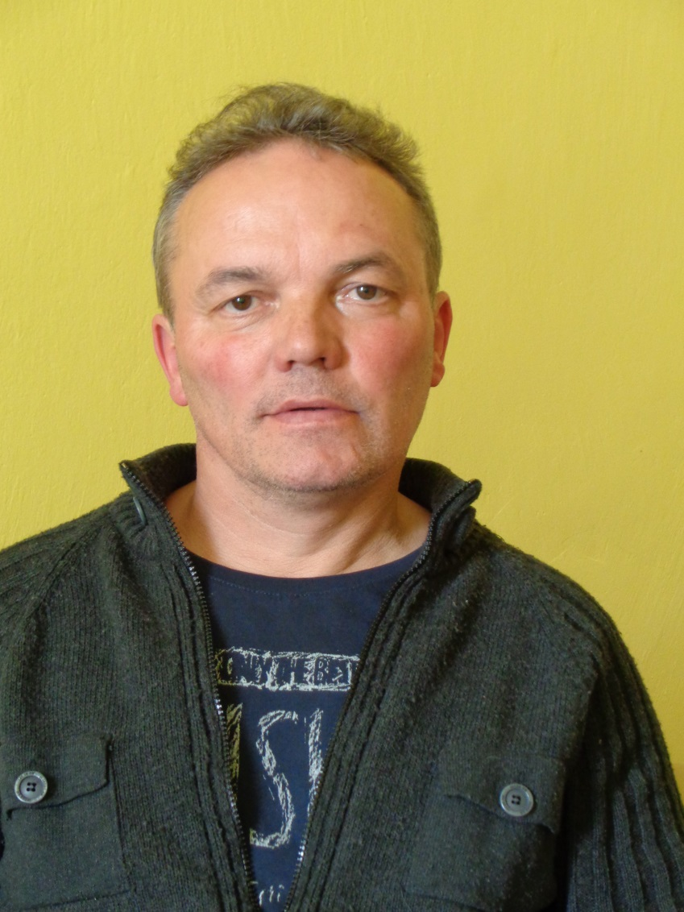
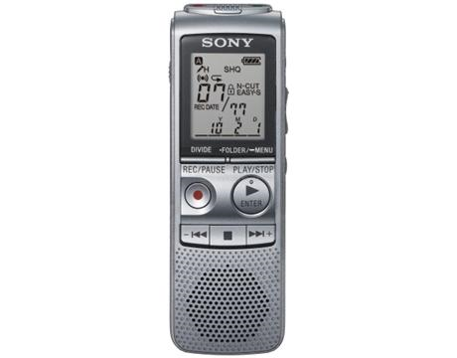
Příprava na rozhovor 2 a jeho realizace (včetně záznamu): Jiří Štěpánovský
březen, duben 28. 4. 2016

Slide 7
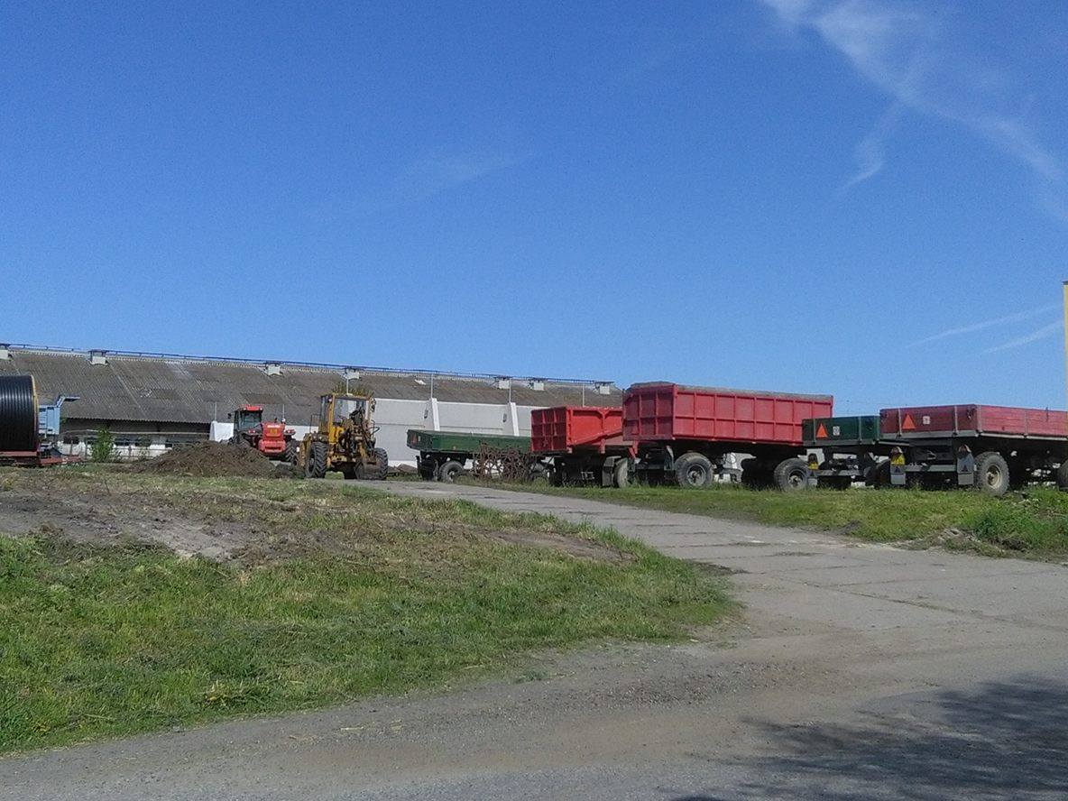
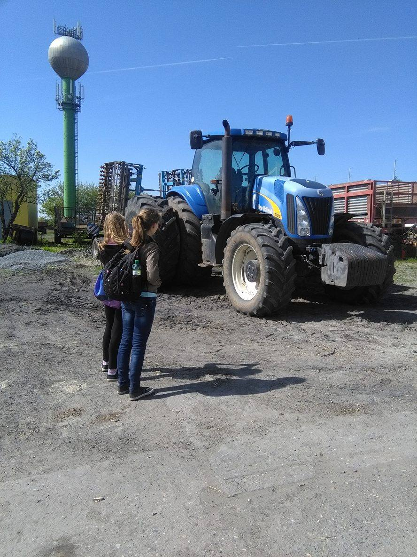
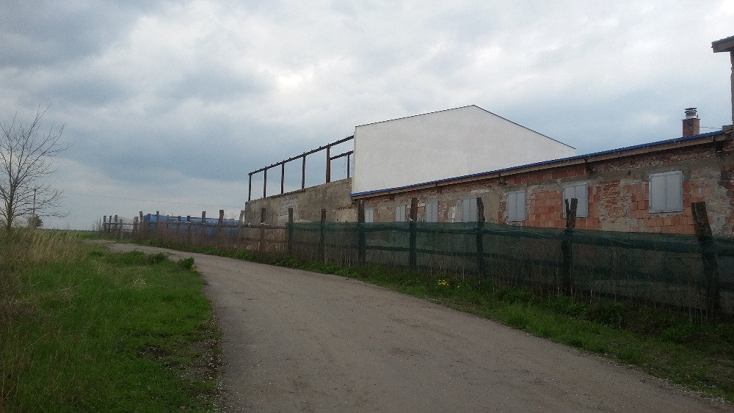
Výpravy v místě za historií rodiny Štěpánovských, JZD a obce
19. 4., 22. 4. 2016

Slide 8
Příprava scénáře k rozhlasové reportáži
SCÉNÁŘ K AUDIOREPORTÁŽI
Vypracovali: ZŠ a MŠ Byšice, okres Mělník
Adéla Boháčová, Kristýna Komeštíková, Tereza Vlčková, Kristýna Vyhlasová,
Lukáš Nezbeda, 8. ročník
pedagogické vedení: Mgr. Renata Špačková
Pamětník: Jiří Štěpánovský, *28. 3. 1961
Záznam pořízen 28. dubna 2016
první polovina května 2016

Slide 9
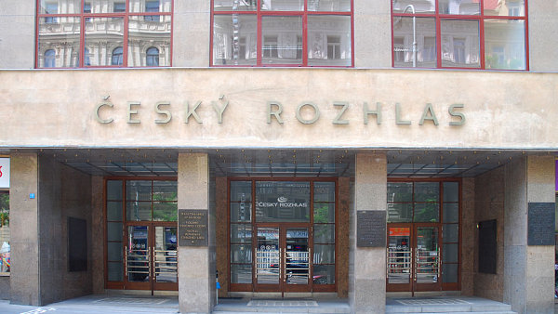
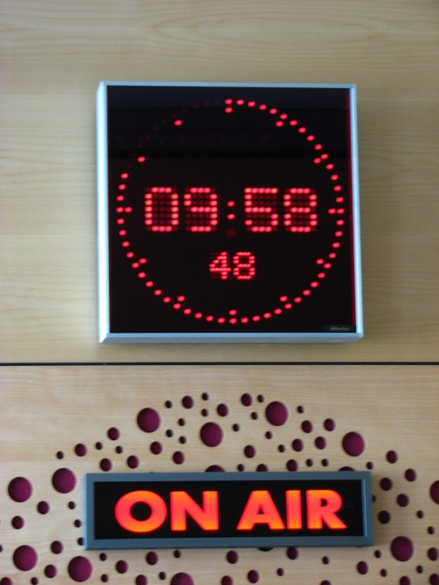
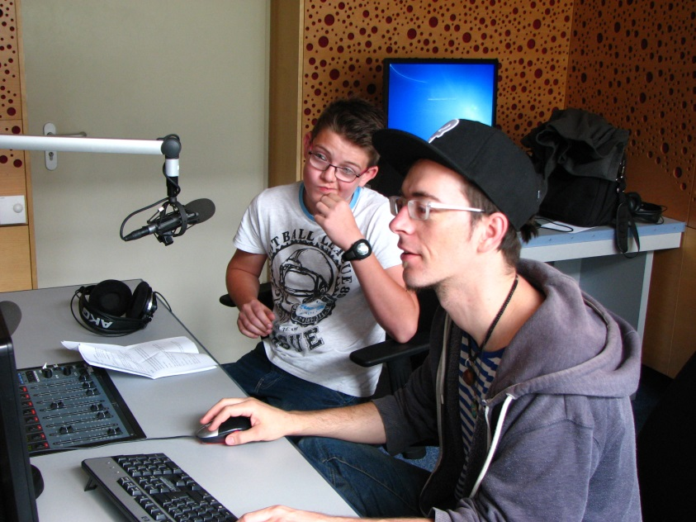
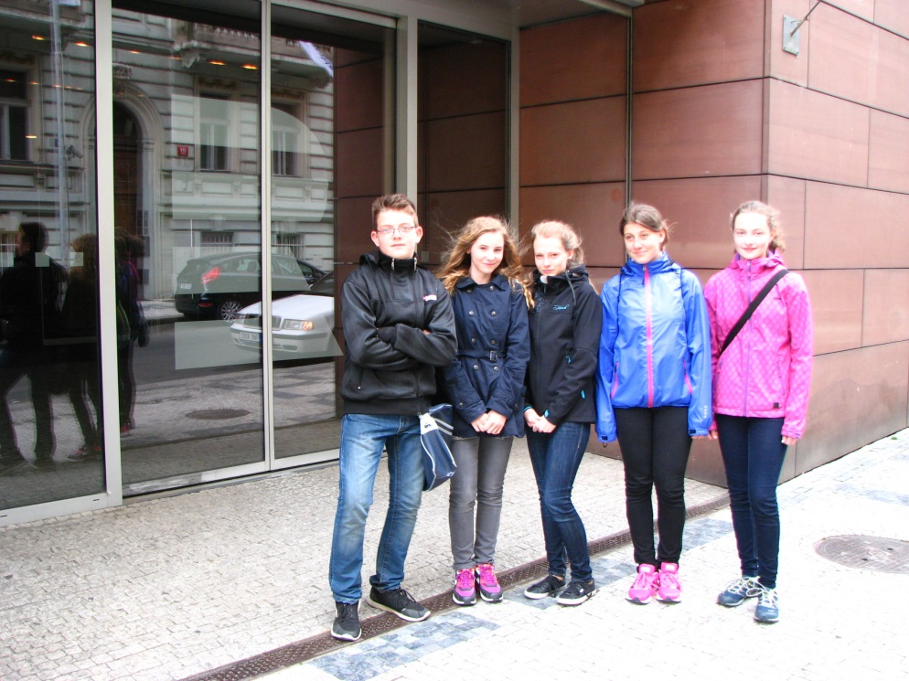
Návštěva Českého rozhlasu a výroba rozhlasové reportáže (redaktor Dalibor Zíta)
17. 5. 2016

Slide 10
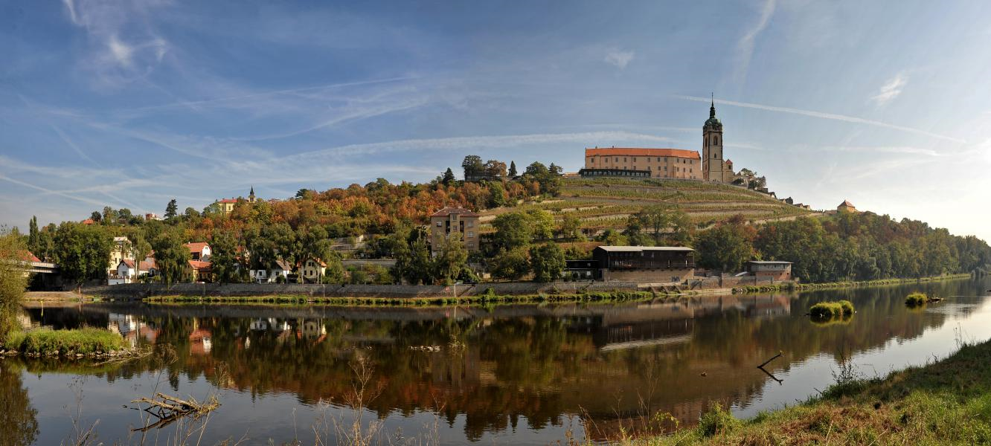
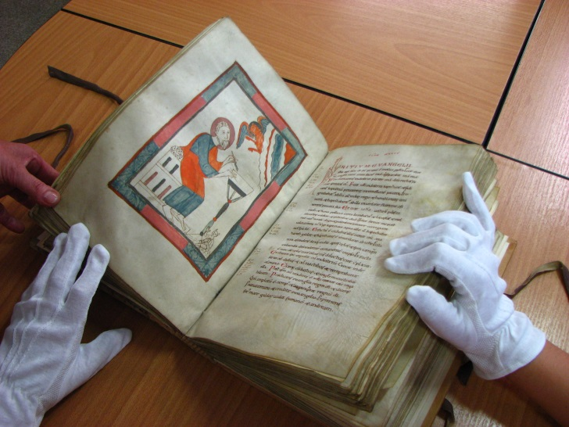
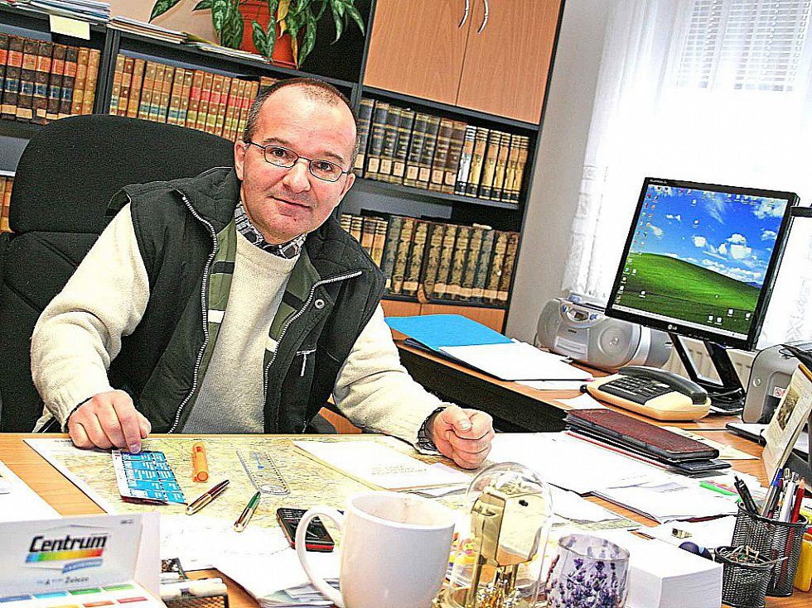
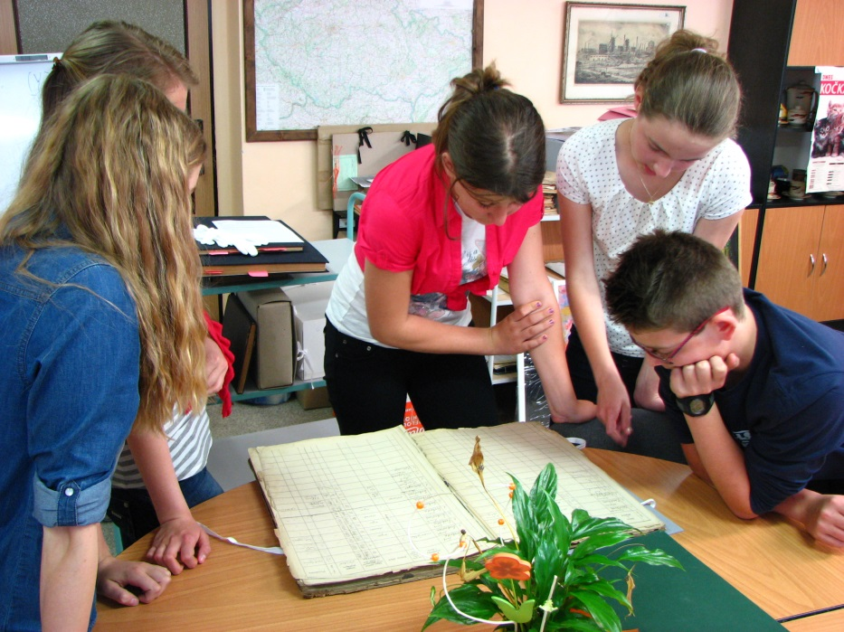
Návštěva Státního okresního archivu Mělník
18. 5. 2016

Slide 11
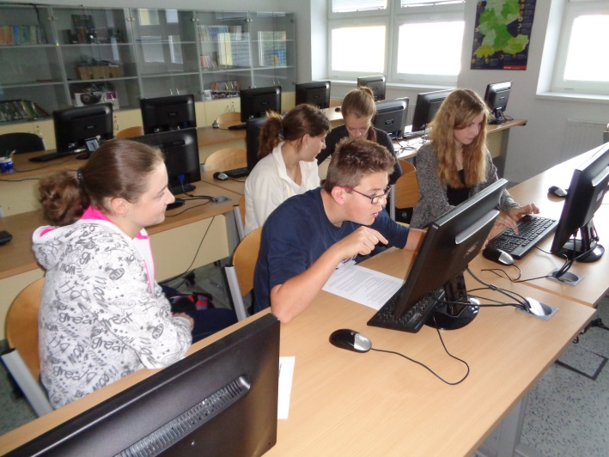
Příprava prezentací pro web
květen, červen

Slide 12
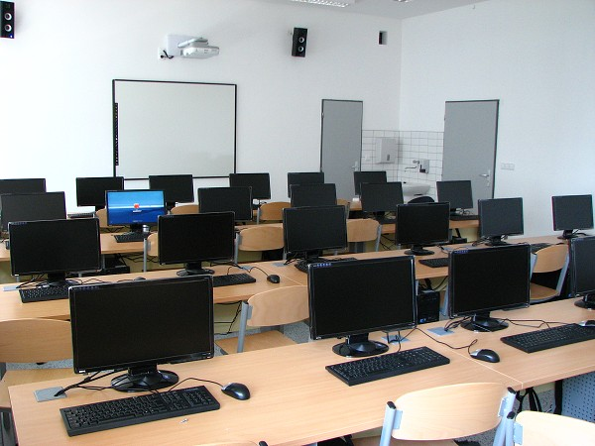
Příprava závěrečné prezentace
20. – 27. června 2016

Slide 13
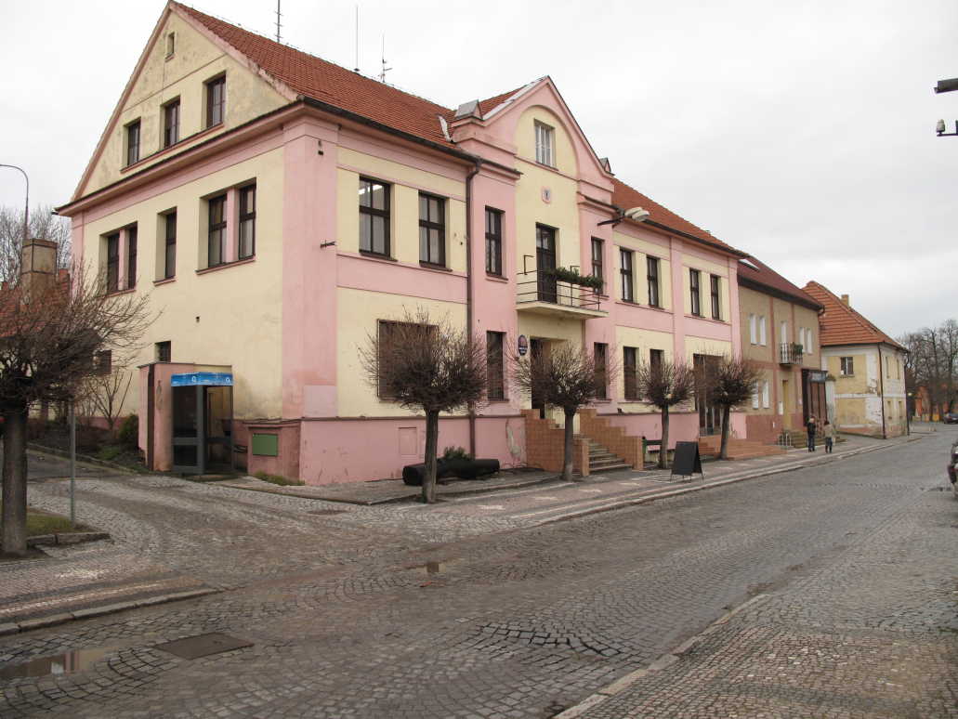
Slavnostní závěrečná prezentace v sále Obecního úřadu Byšice
28. června 2016

Slide 14
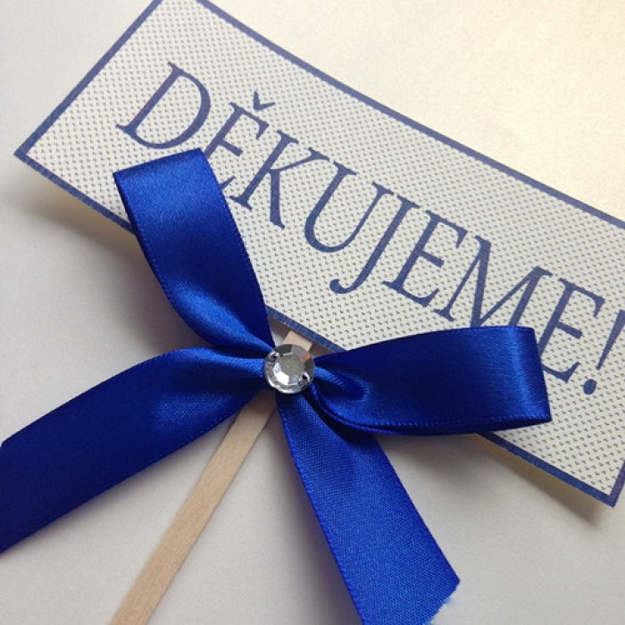
Poděkování
Jiří Štěpánovský
Mgr. Dalibor Státník, Ph.D., ředitel SOA Praha – SOkA Mělník
Olga Prosická, SOA Praha – SOkA Mělník
Rodina Bursova
Michal Šimek

Slide 15
ZŠ a MŠ Byšice, okres Mělník Adéla Boháčová, Kristýna Komeštíková, Tereza Vlčková, Kristýna Vyhlasová, Lukáš Nezbeda (8. ročník) pedagogické vedení: Mgr. Renata Špačková
Pamětník: Jiří Štěpánovský
17. června 2016

